Slide 1
ROC21 B1ポート
閾値問題

Slide 2
問題：チップの閾値異常
問題提起と調査方針をまとめました。
ROC21_B1のキャリブレーションでは、閾値が正しくかかっていないように見える。
デフォルトのDAC0=20に対し、マニュアルでDAC0=30をかけると従来のDAC0=20付近に閾値がかかった。
調査の方針
Global Startではなく、マニュアルでDAC0=20をかけて効果をみる。
キャリブレーションパルス自身に異常がないか調査する。

Slide 3
症状
閾値のないデータが取れる。
DAC値２０

Slide 4
DAC値を30に設定した
閾値が見られる。

Slide 5
マニュアルでDAC値20を設定
DAC値20がきちんとかかっているかを試すために、マニュアルでDAC値２０を設定した。
→変化が見られない。

Slide 6
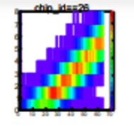
正常なポートと比較する
閾値が見られない
閾値が見られる
どちらともバイアスをかけていない
チップの閾値は正しく機能しているようなので、キャリブレーションパルスの振幅が何らかの不具合で大きくなっている、と考えると説明はつく。
AMPLが左にずれているように見える
⇒キャリブレーションパルスが振幅が大きいことが原因ではないか

Slide 7
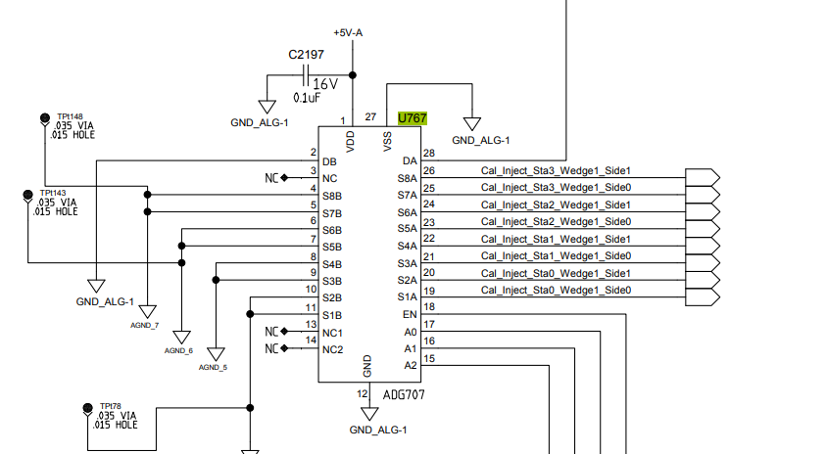
キャリブレーションパルスをみる
マルチプレクサーU768のleg21とleg23をオシロスコープで比較する。
Leg21は閾値が見れないB1
Leg23は正常なB2
↑マルチプレクサーU768
↑キャリブレーション生成回路

Slide 8
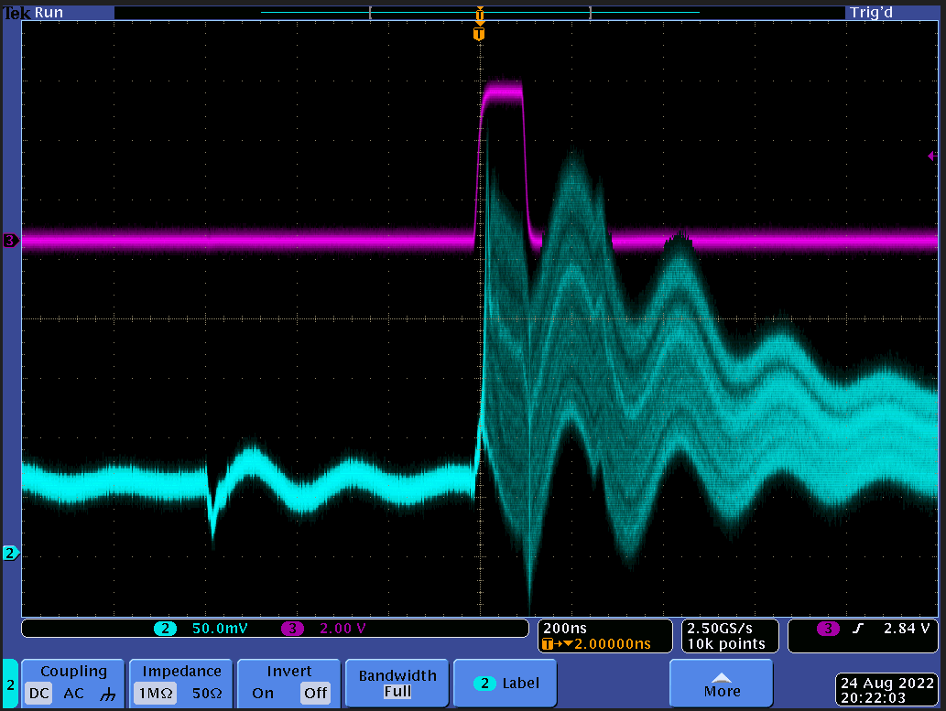
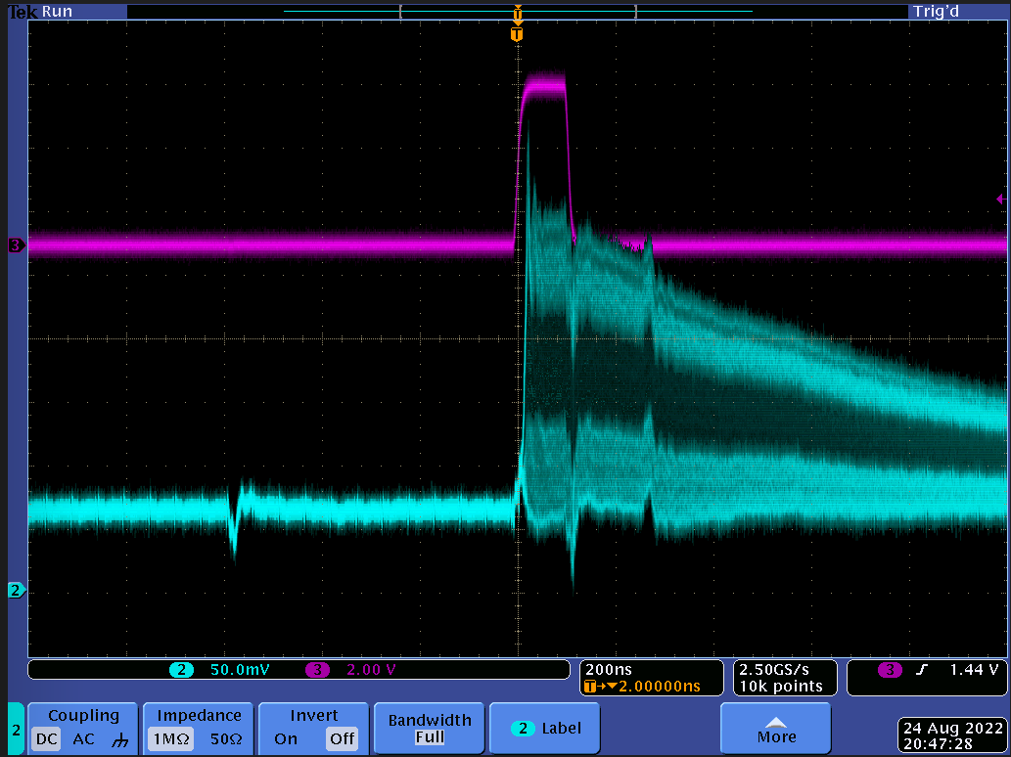
結果：マルチプレクサーU768に原因があった。
青：U768のlegとGND ピンク：トリガーU671のleg16 直接プローブ
キャリブレーションパルスが発振しているために、Chipでは振幅が大きく観測されてしまっているようだ。
左：閾値なし 右：正常

Slide 9
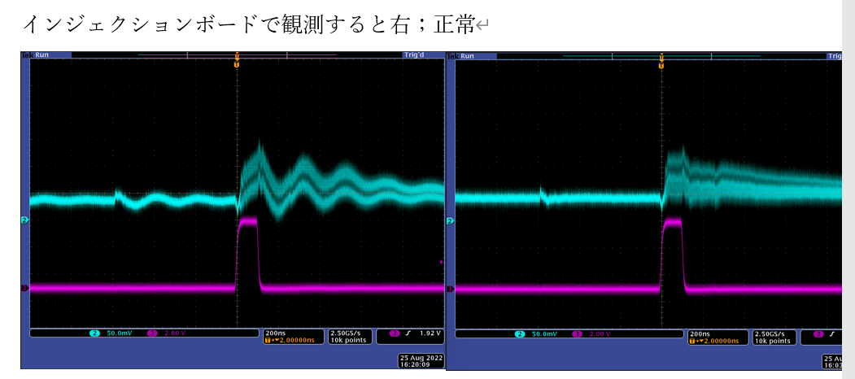
インターセプションボードから波形を観測しても、同様な結果が得られた。

Slide 10
対処
マルチプレクサの不具合と特定できたので、マルチプレクサの交換を実施中。
同様の症状がROC21のカラムD２？でも見つかっているので、こちらも交換する。

Slide 11
まとめ
ROC21_B1は閾値があたかも正しくかかっていないように見える。
測定から閾値が無くなる理由を、キャリブレーションパルスが正常値より大きい値が出ているためと考えた。
キャリブレーションパルスが生成回路のマルチプレクサーをオシロスコープで観測した結果、異常が見られた。

